Slide 1

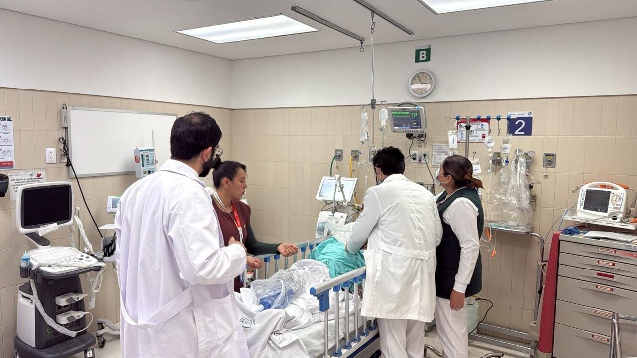
HES 1 CMN DEL BAJÍO
Antigüedad
Población
GUANAJUATO
62
años
552,463
(1964)
personas
Inicio de Operación
Cartera de servicios
340
Camas Totales
208 camas censables
12 camas en cuidados intensivos
132 camas no censables
59 consultorios de especialidad
10 peines de laboratorio
11 quirófanos
Equipo relevante
2 Acelerador lineal
1 Mastógrafo digital
5 Rayos x
2 Salas de endoscopia
1 Tomógrafo
3 Ultrasonido
35 especialidades
Especialidades con mayor productividad
1. Cirugía Maxilo Facial
2. Oftalmología
3. Medicina Física y Rehabilitación
4. Oncología Médica
5. Ortopedia
6. Medicina Interna
7. Urología
8. Oncología Quirúrgica
9. Reumatología
10. Cardiología

Slide 2
FOTO 1
HES 1 CMN DEL BAJÍO
GUANAJUATO
Plantilla de personal
2,090
total
375
571
1,144
médicos
enfermeras
Otras categorías
FOTO 2
Día típico
1,054
atenciones
932 | Consultas Especialidades | 43 | Urgencias
47 | Cirugías
32 | Egresos
FOTO 3
Productividad
100,278
semana 21, 17 de Mayo 2026
total
90,162 | Consultas Especialidades | 1,406 | Urgencias
6,845 | Cirugías | 1,865 | Egresos
FOTO 4
 | 2025 | Aumento 2025 vs 2024 | 2026 | Meta 2026 | % avance anual
Consulta Especialidad | 163,141 | 37,380 | 90,162 | 289,080 | 31%
Cirugía | 7,775 | 4,200 | 6,845 | 18,975 | 36%

